Slide 1
Canvas

Slide 2
Canvas---是什么
<canvas></canvas>是html5出现的新标签，
像所有的dom对象一样它有自己本身的属性、方法和事件，
其中就有绘图的方法，js能够调用它来进行绘图
<canvas id="myCanvas" width="400" height="400"></canvas>
不要在style，或css样式里面设置canvas 的宽高
为什么：
canvas是一张画布，就像一张图片那样，默认的图片大小是300*150，但是我们在css样式中设置了canvas，就是把图片给拉伸变换了
直接写宽高，相当于是设置图片的默认宽高，不会被拉伸

Slide 3
Canvas——主要应用领域
游戏：canvas在基于Web的图像显示方面比Flash更加立体、更加精巧，canvas游戏游戏：canvas在基于Web的图像显示方面比Flash更加立体、更加精巧，canvas游戏在流畅度和跨平台方面更牛。
25 超棒的 HTML5 Canvas 游戏
可视化数据.数据图表话，比如:百度的echart
banner广告：Flash曾经辉煌的时代，智能手机还未曾出现。现在以及未来的智能机时代，HTML5技术能够在banner广告上发挥巨大作用，用Canvas实现动态的广告效果再合适不过。
未来=> 模拟器：无论从视觉效果还是核心功能方面来说，模拟器产品可以完全由JavaScript来实现。
未来=> 远程计算机控制：Canvas可以让开发者更好地实现基于Web的数据传输，构建一个完美的可视化控制界面。
未来=> 图形编辑器：Photoshop图形编辑器将能够100%基于Web实现。
在流畅度和跨平台方面更牛。
25 超棒的 HTML5 Canvas 游戏
其他可嵌入网站的内容(多用于活动页面、特效)：类似图表、音频、视频，还有许多元素能够更好地与Web融合，并且不需要任何插件

Slide 4
Canvas——的标准
  最新标准：http://www.w3.org/TR/2dcontext/
  稳定版本的标准：http://www.w3.org/TR/2013/CR-2dcontext-20130806/
  目前来说，标准还在完善中。先用早期的api足够完成所有的应用

Slide 5
Canvas——浏览器不兼容的处理
ie9以上才支持canvas, 其他chrome、ff、苹果浏览器等都支持
只要浏览器兼容canvas，那么就会支持绝大部分api(个别最新api除外)
移动端的兼容情况非常理想，基本上随便使用
2d的支持的都非常好，3d（webgl）ie11才支持，其他都支持
如果浏览器不兼容，最好进行友好提示
怎么友好提示呢？
<canvas id="c1" width="800" height="400">
<span>浏览器版本太低，请升级浏览器</span>
</canvas>

Slide 6
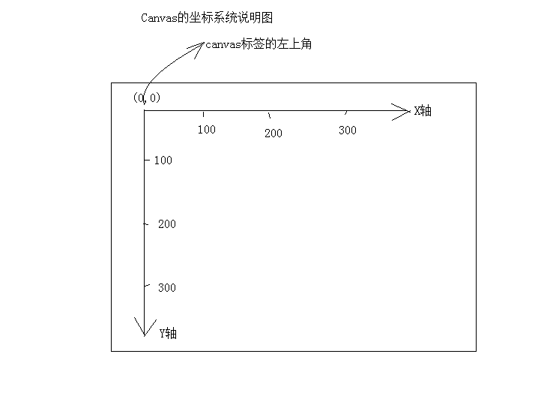
Canvas——坐标系

Slide 7
Canvas——绘制上下文Context
context: canvas的绘图环境
context是一个封装了很多绘图功能api的对象，获取这个对象的方法是var canvas=document.getElementById(‘c1’); var gd = canvas.getContext('2d');
Gd 也就是画笔队形，所有的绘画属性，方法都在画笔上；
绘画的思维：拿着画笔，运动到绘画位置—>连线（路径）。。描边|填充；
canvas只支持2d图形，所有canvas的3d图形都是通过2d模仿出来的

Slide 8
Canvas——设置绘制(moveTo,lineTo,beginPath,closePath)
语法：gd.moveTo(x,y) --canvas的坐标系从最左上角的(0,0)开始；
语法：gd.lineTo(x,y) 从x,y的位置绘制一条直线到起点或者一个线头点；
语法：开始路径 gd.beginPath();
语法：闭合路径 gd.cloasePath();
如果复杂路径绘制，一定要使用开始路径和结束路径，闭合路径会自动把最后的线头和开始的线头连接在一起
*记住每次画路径都在前后加gd.beginPath()
*如果画完前面的路径没有重新指定beginPath，那么画第其他路径的时候会将前面最近指定的beginPath后的全部路径重新绘制

Slide 9
Canvas——描边（stroke）
语法：gd.stroke();
路径只是草考，真正绘制必须执行stroke;
canvas的绘制步骤
1 获取上下文 也是就是获取画笔对象 gd;
2开始规划路径，gd.beginPath();
3移动起始点 gd.moveTo(x,y);
4 绘制线（矩形，圆，图片。。。）gd.lineTo();
5 闭合路径 gd.closePath)();
6绘制描边gd.stroke();
**一定要注意的** 绘制前一定要配置好颜色，画笔粗细，先选好你的笔再来绘画
gd.strokeStyle=颜色 gd.lineWidth=值 边粗细 （双向扩展）
context.fillStyle//填充的样式
context.strokeStyle//线条样式
context.lineWidth//线条宽度

Slide 10
Canvas——填充（fill）
语法：gd.fill();
将闭合的路径的内容填充具体的颜色，默认是黑色； 你想要什么颜色，你绘画前先自己去选择好
gd.fill() 填充 gd.fillStyle 填充色
代码
var oC=document.getElementById('c1');
var gd = oC.getContext('2d');//画笔对象
gd.strokeStyle='green';
gd.lineWidth=10;
gd.moveTo(100,100);
gd.lineTo(100,200);
gd.lineTo(200,200);
gd.lineTo(200,100);
gd.lineTo(100,100);
gd.stroke();
</script>

Slide 11
Canvas——快速创建描边矩形strokeRect()和填充矩形fillRect()
语法：gd.storkeRect(x,y,w,h) 描边 gd.fillRect(x,y,w,h) 填充
Html 代码：
var oC=document.getElementById('c1');
var gd = oC.getContext('2d');//画笔对象
gd.strokeStyle='green';
gd.lineWidth=10;
gd.strokeRect(100,100,100,100);//是个图形
gd.fillStyle='red';
gd.fillRect(220,220,100,100);
// gd.fill();//填充是给路径

Slide 12
Canvas——清除矩形（clearRect）
语法：擦除画布--gd.clearRect(x,y,w,h)，本质是和橡皮擦一样，想擦哪就擦哪
清除矩形区域 context.clearRect(x,y,width,height)
x:清除矩形起点横坐标
y:清除矩形起点纵坐标
width:清除矩形长度
height:清除矩形高度
应用：动画 频繁的擦除了再绘制
function rnd(n,m){ return parseInt(Math.random()*(m-n))+n; }
window.onload = function () {
var oC=document.getElementById('c1');
var gd = oC.getContext('2d');//画笔对象
var x=100;//
gd.clearRect(x,y,w,h)//擦除一个区域
setInterval(function(){
gd.clearRect(0,0,oC.width,oC.height);//擦除整个画布
gd.strokeRect(x++,100,200,100)}

Slide 13
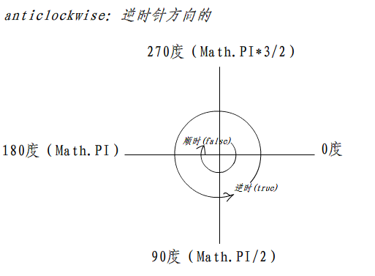
Canvas——绘制圆形
语法：gd.arc(cx,xy,半径，起始弧，结束弧，是否逆时针)；
弧度的转化 a2d:n*180/Math.PI;
是个路径，0度在右侧
是否逆时针 true/false 默认顺时针；

Slide 14
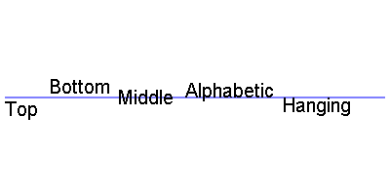
Canvas——绘制文字
gd.font="30px 微软雅黑";//顺序不能改
gd.fillStyle = "color";或者gd.strokeStyle = "color";
gd.textBaseline = “”;设置垂直对齐方式 top,middle,bottom ,alphabetic(默认，普通的字母基线)
gd.textAlign = “”;设置水平对齐方式 center,left,right
gd.fillText("文本",x,y)（实心字）或者gd.strokeText("文本",x,y)（字的轮廓）;
gd.measureText() 返回包含文本宽度的对象

Slide 15
Canvas——转化（Transformations）
gd.rotate(angle) //按给定的弧度旋转,按顺时针旋转
gd.scale(x, y) //按给定的缩放倍率缩放，1.0,为不变
gd. translate(x, y) //定义新的坐标原点
//可以理解为偏移，向 x,y方向偏移指定的量,其用来移动 Canvas 的原点到一个指定的值
保存和恢复状态（context主要针对画布的旋转和偏移）
gd.save();//保存当前绘制的图形，
gd.restore();//恢复到离他最近的那个配对的save的状态

Slide 16
Canvas——图片绘制（ drawImage ）
gd.drawImage(image,x,y)
image:Image对象var img=new Image(); img.src=“1.jpg”{img是绘制图片的dom对象};
x:绘制图像的x坐标 y:绘制图像的y坐标
gd.drawImage(image,x,y,w,h)
image:Image对象var img=new Image(); img.src=“1.jpg”;
x:绘制图像的x坐标 y:绘制图像的y坐标
w:绘制图像的宽度 h:绘制图像的高度
*如果指定宽高最好成比例，不然图片会被拉伸
等比例公式 toh = height*tow/width;
设置高 = 原高度*设置宽/原宽度

Slide 17
Canvas——像素处理
var imagedata=gd.getImageData(0,0,canvas.width, canvas.heigth)
Imagedata.data存储了Imagedata每个像素的颜色
每个像素，有四方面的信息，即 RGBA 值
R - 红色 (0-255)
G - 绿色 (0-255)
B - 蓝色 (0-255)
A - alpha 通道 (0-255; 0 是透明的，255 是完全可见的)
putImageData (img,x,y)

Slide 18
Canvas——图片裁剪
语法:gd.drawImage(img,sx,sy,swidth,sheight,x,y,width,height)；
sx,sy裁剪的左上角的坐标 swidth 裁减图片的宽度，sheight 裁剪图片的高度；
怎么创建图片？
Var img = document.getElementById(“imgId”); 或者
Var img = new Image() ---对象
Img.src= ”图片的位置”；
Img.alt = ‘文本消息’
Img.onload = function(){
图片加载完成后，执行此方法
}

